Slide 1
探店达人培养计划
01

Slide 2
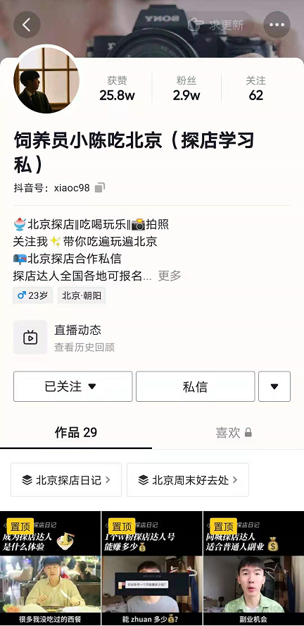
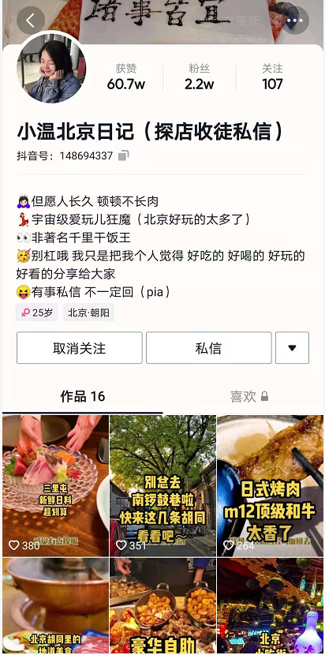
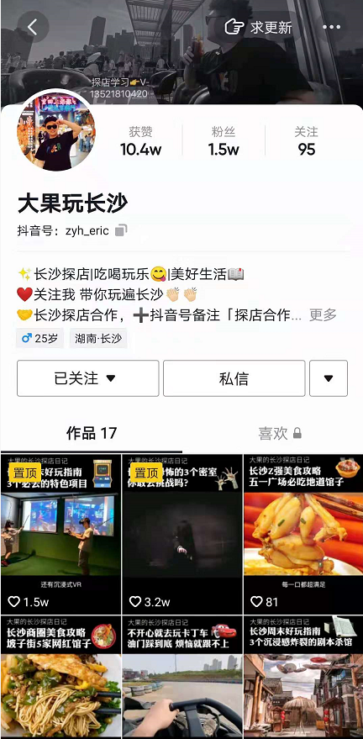
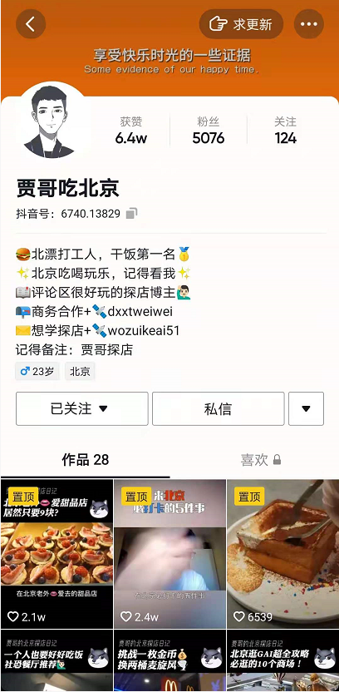
先从四个探店达人抖音账号说起
【饲养员小陈吃北京】
【小温北京日记】
【大果玩长沙】
【贾哥吃北京】

Slide 3
是的，没错
以上4个账号都是短视频事业部同事做出来的
而且是在很短的时间内出来的
“实战出真知，把真知总结成可复制的系统方法论，把系统方法论做成课程”

Slide 4
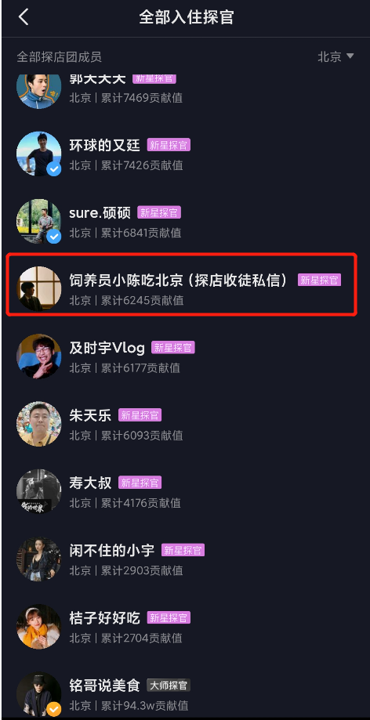
探店达人抖音账号 成果数据盘点（1）
抖音账号：饲养员小陈吃北京
2021年3月31号，发表第1个视频
2021年4月04号，发表第3个视频，粉丝1000+，接到第一笔商单，500元
2021年4月10号，发表第6个视频，粉丝3000+，私信已经被商家问爆了，商单已经接不过来
2021年5月06号，发表共20个视频，粉丝2W+，正式入驻抖音探店团。
数据盘点日期：2021年5月14日

Slide 5
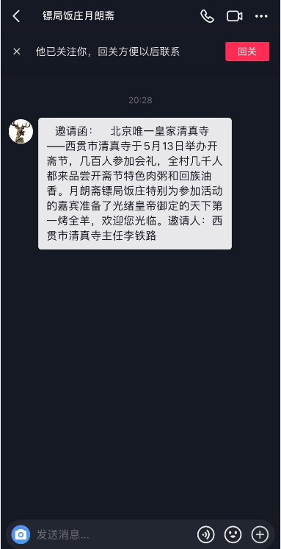
探店达人抖音账号 成果数据盘点（2）
抖音账号：小温北京日记
2021年4月20号，发表第1个视频
2021年4月44号，发表第5个视频，粉丝1W+，接到第一笔商单，800元
2021年5月02号，发表第10个视频，粉丝1.5W+，收到西贯市清真寺开斋节的邀请函
2021年5月06号，发表共13个视频，粉丝2W+，合作商单报价突破1500元，且多到接不过来，吃到吐。
合作邀请函
数据盘点日期：2021年5月14日

Slide 6
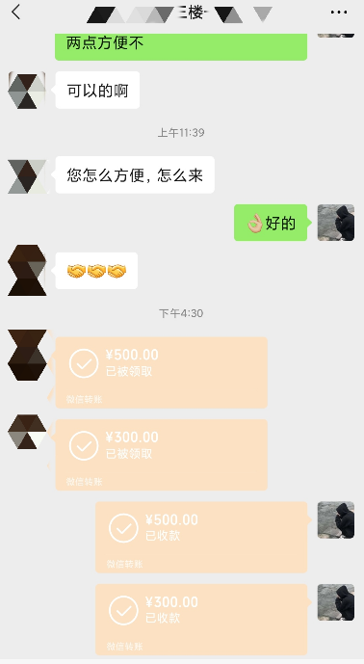
探店达人抖音账号 成果数据盘点（3）
抖音账号：贾哥吃北京
2021年3月30号，发表第1个视频
2021年4月05号，发表第4个视频，粉丝400+，接到第一笔资源置换的商单，免费吃喝玩乐，实现美食自由
2021年4月18号，发表第12个视频，粉丝1000+，收到第一笔商单，眼镜商店推广，800元
2021年5月8号，发表共21个视频，粉丝2000+，已经可以接到稳定商单，一个月副业收入7000+不是梦。
数据盘点日期：2021年5月14日

Slide 7
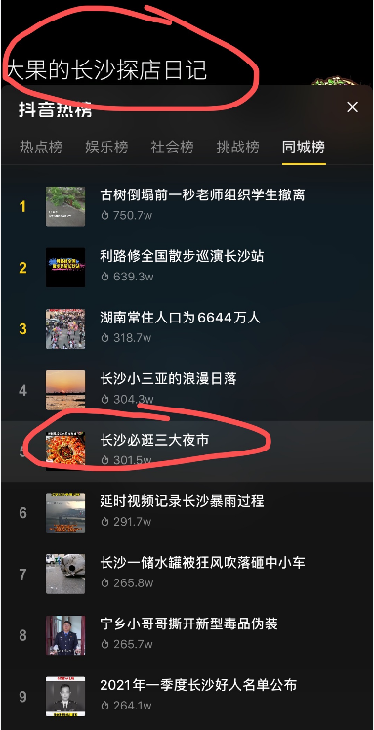
探店达人抖音账号 成果数据盘点（4）
抖音账号：大果玩长沙
2021年5月01号，发表第1个视频，单纯是为了在北京探索出来的那一套探店达人运营逻辑，是否可以复制到其他城市
2021年5月01号，还是第1个视频，粉丝才24个的时候，就接到第一笔商单，200元，说明二三线城市探店需求比一线城市更加强烈
2021年5月12号，发表第2个视频，粉丝4000+，这个视频上了长沙同城榜的热搜
2021年5月13号，发表第3个视频，粉丝4000+，抖音长沙本地本地生活负责人主动联系，洽谈合作。
数据盘点日期：2021年5月14日

Slide 8
四个探店达人账号的分析总结
4个不同的账号，用的是用一个套路，等于同一个套路，被市场验证了4次，结果都在短时间内接到了合作商单，可复制性极强。
这些账号，没有网红，没有大咖，都是以纯素人的身份做出来的，他们能复制成功，你当然也能复制成功，只要你能严格按照我们的“套路”来。成功 = 被验证过的方法论 + 重复实践（爆款的本质，就是不断重复）
不需要你有很多粉丝，不需要你自带很大流量，经过不断反复测试，发现只要你有500粉丝，就可以免费置换各种吃喝玩乐的资源，只要你有1000粉丝，就能接到各种商务合作，只有你有5000+粉丝，副业月收入增加5000没问题（不同城市，要求级别有所差异）
我们在做探店达人账号的过程中，有一个很深的感受，关于探店达人的市场需求正在井喷爆发，现有探店达人账号的容量，远远无法满足商家强烈的推广需求。接下来1~2年都将是探店达人的旺盛红利期

Slide 9

实战经验总结：成为探店达人的3个关键要务
拍摄剪辑
实操技能
口播视频
迅速涨粉
账号运营
多元变现
解决以上3个关键要务，就等于解决成为探店达人80%的问题，剩余的20%，需要你主动积极的执行力，保证足够的视频更新频次，才能连接更多商家资源，成为炙手可热的探店达人。

Slide 10
这门课程的总纲（理论+实践，不可缺一）
Part 1
Part 2
Part 3
Part 4
启动阶段
探店阶段
运营阶段
变现阶段
创建一个有钱景的探店达人账号
通过口播视频实现冷启动
口播视频冷启动的5个步骤
甄选爆款流量店铺的4大原则
制定爆款选题的“三脚架”
探店类爆款脚本创作
探店现场真实还原拍摄&剪辑技巧
制作爆款短视频——拍摄和剪辑
写出吸引力发布文案的3个公式
如何带热门话题引爆视频
如何带定位获取精准同城流量
如何蹭抖音热搜获取流量
如何运营评论区持续引爆视频
经过万元测试的dou+投放有效技巧
探店达人2种变现模式
如何接到免费商家资源兑换
如何接到付费广告
当猩提供10000+探店商家资源
1周线上理论学习+2天线下实操训练+3周实战训练营
探店达人的底层逻辑——现在是入局探店达人最好的风口期
备注：每个阶段并非相互独立，而是彼此关联，比如，启动阶段，就需要运用到运营阶段的方法论，探店阶段也用到了变现阶段的方法论

Slide 11
学习这门课程的3点建议
在看别人做探店达人和自己做探店达人，完全是两回事，一个是看热闹，一个需要掌握门道。不能以看的心态来做探店达人，你需要掌握探店达人的底层规律和思维，以及相关的实操性技能。
凡事不能一蹴而就，所有一炮而红的背后，都是蓄谋已久的厚积薄发，你需要对你自己和你的探店达人账号都保持耐心和信心
即刻行动，不是成为探店达人最好的办法，而是唯一的办法

Slide 12
目录
01
04
新职业——什么是探店达人？
探店阶段——如何拍出吸睛能力强爆款视频
02
05
前期准备——创建一个有门面的探店达人号
运营阶段——科学运营手段，引爆视频效果
03
06
启动阶段——如何快速实现账号的冷启动
变现阶段——持续免费吃喝玩乐和接付费广告

Slide 13
新职业——什么是探店达人？
02

Slide 14
必须要澄清的天大误区：探店达人门槛很高？
要自带很大流量？
需要粉丝过万？
需要创作天赋？
需要超高颜值？
那种百万级流量的账号，因投放性价比不高，反而很难接到广告合作
探店达人账号，粉丝500，即可置换商家资源，免费吃喝玩乐，粉1000+，即可接到200~1000元的合作商单
创作是一门技能，一项手艺，容易被习得，上手容易熟练，根据标准模板改写即可，“保姆式”教学指导
颜值只是加分项，不是决定项，有很多颜值一般，但在抖音做得风水水起的账号。

Slide 15
探店达人的4种呈现形式
真人出镜
本课程核心交付
备注：如果视频真人出镜都学会了，其他三种形式就都 so easy
图文真人出镜
视频真人出镜
图文
视频
图文真人不出镜
视频真人不出镜
真人不出镜

Slide 16



适合做探店达人的3个社交平台
抖音
小红书
大众点评

Slide 17
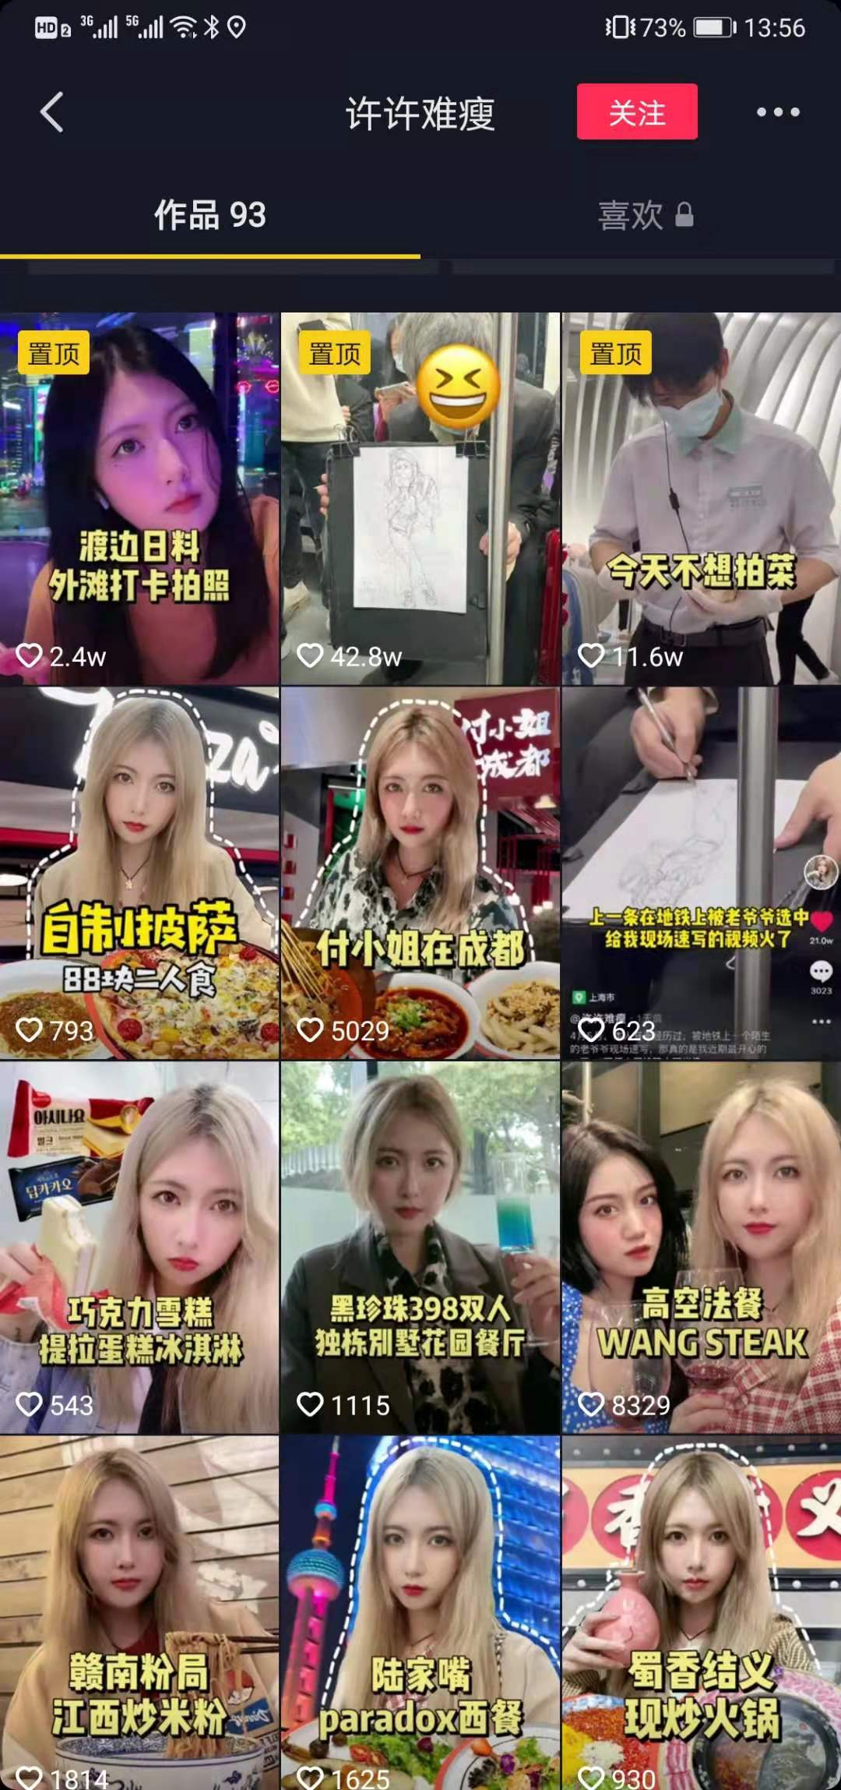
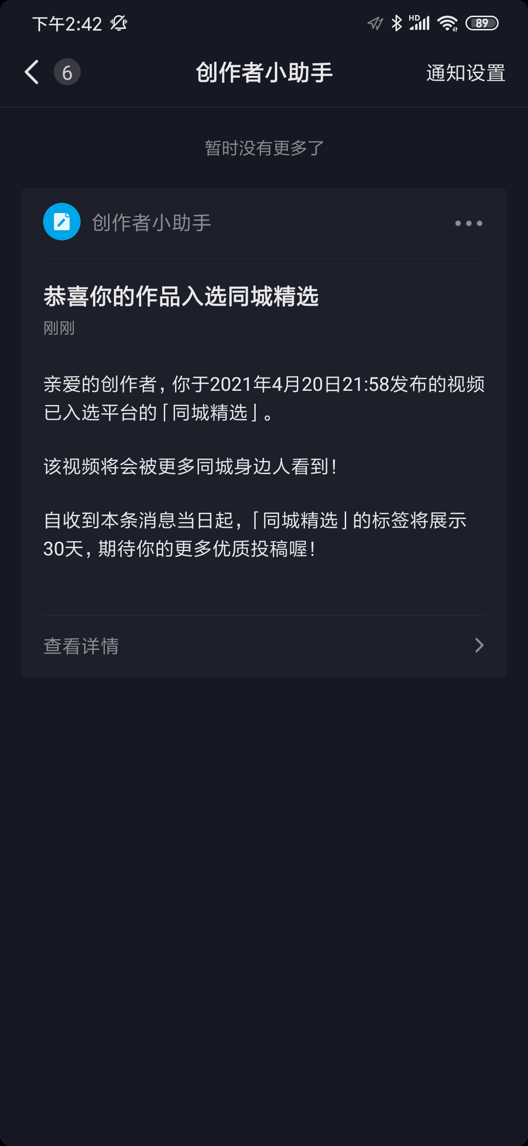
抖音：
大力扶持探店同城号
举例：许许难瘦
下班后副业运营抖音号仅2w粉已经每天广告档期排满，靠探店月入过万

Slide 18
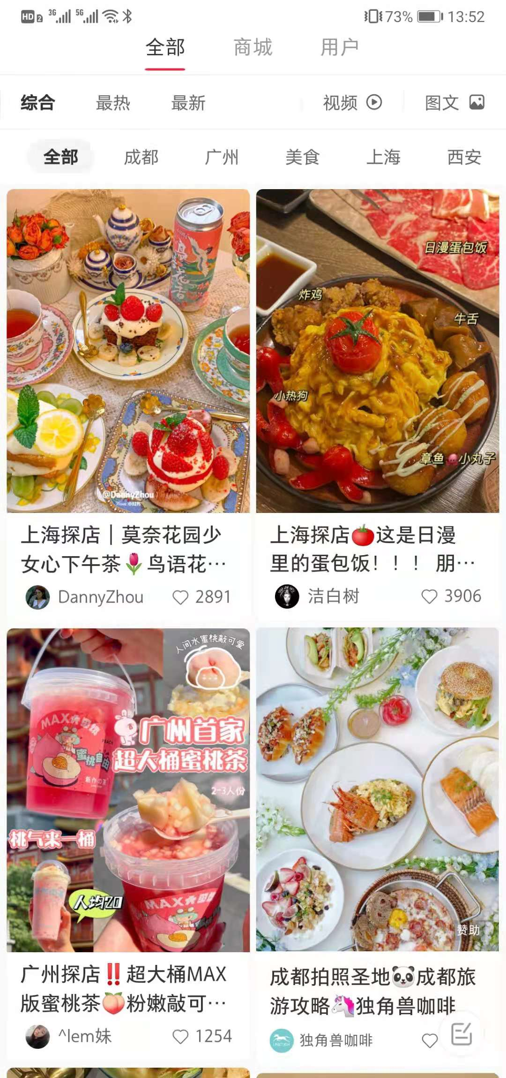
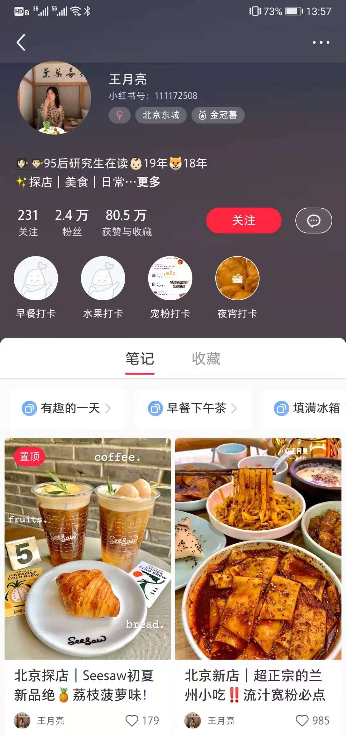
小红书：种草平台的定位最适合探店
1 、小红书定位使然
小红书本身的定位就是“种草和分享生活”，探店内容/攻略分享已经成为小红书生态中的重要一环
2、消费力高的品质用户
小红书用户画像定位大多位于一二线城市，这部分人群有较强的消费力，也对生活有品质上的追求，更加容易被探店内容所吸引种草
举例：王月亮
纯靠图文类小红书笔记涨粉2.4w，同样也是排满到店档期，副业月入过万

Slide 19
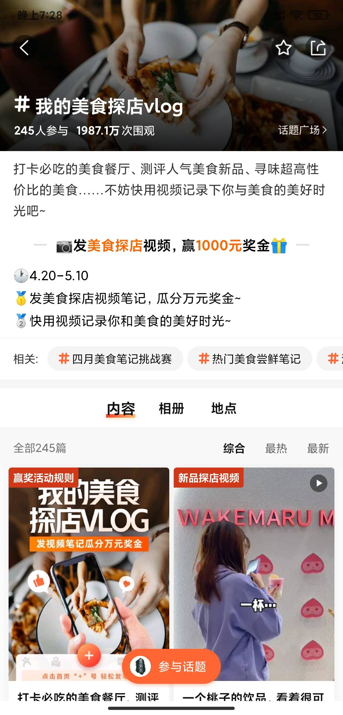
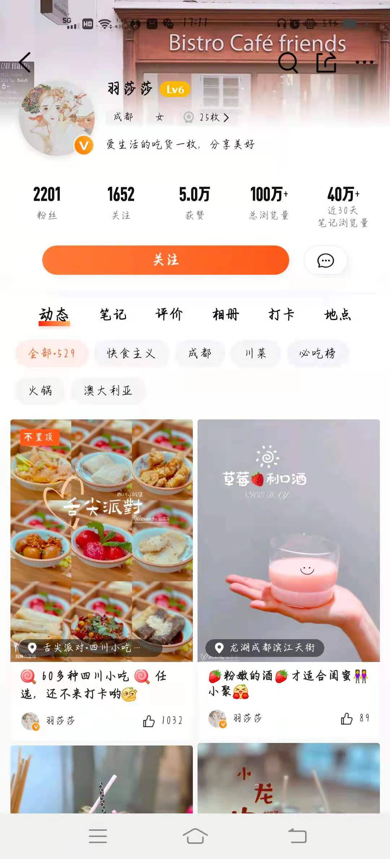
大众点评：垂直的商家用户提供探店土壤
1 、 入驻大量商家可直接触达
基本无须媒介，便可和商家一对一沟通置换
2、极度垂直精准的同城搜索流量
作为专门的第三方消费点评网站平台，大多数用户在想吃喝玩乐时都会在大众点评看店铺排名及搜索同城攻略，保证你探店内容的精准触达
3、霸王餐等附加等级权益的解锁
在大众点评写评价还能提升等级，后续可以享受平台内的霸王餐、评价优先展示等福利
举例：羽莎莎
基本每一个点评都是商单，也是商家霸王餐
的常驻榜单

Slide 20
鉴于当下抖音平台的同城号的扶持力度和秒杀其他两个平台的日活流量（抖音日活7亿），我们会核心交付【抖音】平台的探店达人创作方法论
小红书和大众点评可作为辅助平台，同步分发抖音视频

Slide 21
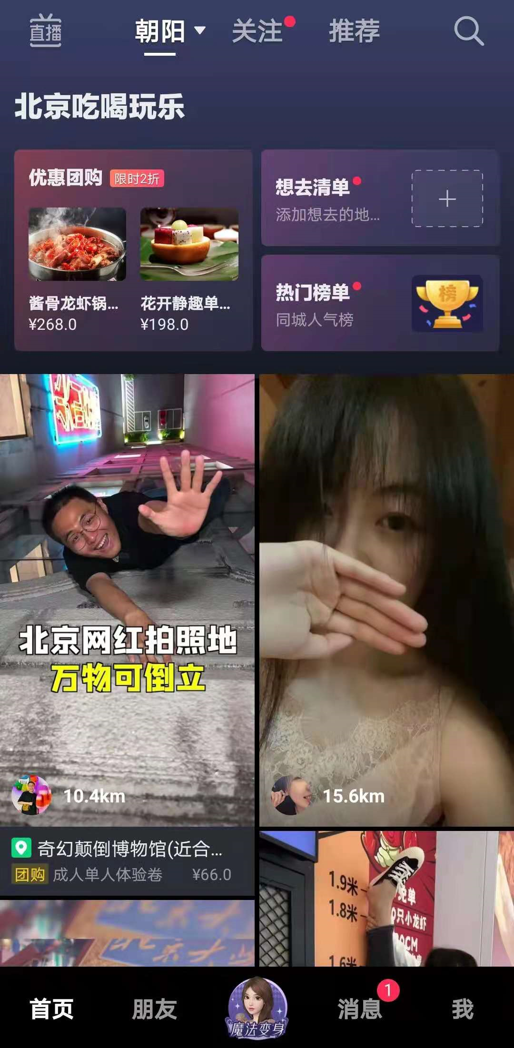
所以什么是抖音探店达人？
抖音探店达人，是指创作者可以在抖音上持续创作直观、有趣、真实可信的本地生活吃喝玩乐的实拍视频内容，帮助抖音用户在抖音上进行“种草”本地各种主题线下特色店的创作者们
探店达人可以加入抖音探店团享受各种超级福利
本质上，达人就是连接商家和消费者之间的一道“桥梁”

Slide 22
抖音探店达人凭什么爆火？
抖音同城号的现象级扶植
抖音兴趣电商的迅猛崛起

Slide 23
抖音同城号的现象级扶植
行业
餐饮
酒店出行
丽人
结婚
爱车
休闲娱乐
健康服务
医美
亲子
宠物
市场规模
40185亿
31939亿
11400亿
10708亿
9966亿
9072亿
2752亿
1769亿
1395亿
396亿
线上市场规模
1300亿
15918亿
171亿
1071亿
698亿
1572亿
220亿
142亿
279亿
36亿
线上餐饮行业正呈现井喷式爆发
市场规模达到1300亿
【数据来自抖音官方】

Slide 24
抖音同城号的现象级扶植
每天3个网民，有2个使用抖音
7.8亿
8亿
每天会产生超过3亿次的搜索
6亿
6亿
每天能看到超过3000万个关于生活的念头
3.8亿
4亿
2.5亿
2亿
正式上线
0.5亿
2016年
2017年
2018年
2019年
2020年
2021年
【数据来自抖音官方】

Slide 25
抖音同城号的现象级扶植
——选择方向：那些更适合短视频的场景/行业——
易种草
轻决策
愿分享
行业
行业
 | √ | √ | √ | √ | √ | √ | √ | √
 |  |  |  |  | √
 | √ | √ | √ | √ | √ | √ | √ | √
 |  |  |  | √ | √ |  | √ | √
 | √ | √ | √ | √ | √ | √ | √ | √
 |  |  |  |  | √
 |  |  |  | √ | √ |  | √ | √
 |  |  |  | √ | √ |  | √ | √
 | √ | √ | √ | √ | √ | √ | √ | √
 | √ |  |  | √ |  |  | √ | √
娱乐性强
计划性强
高频行为
感性评价
核销半径小
价格与折扣
创作门槛低
社交属性强
餐饮
结婚
丽人
爱车
探店达人
休闲娱乐
健康服务
医类
亲子
宠物
酒店出行

Slide 26
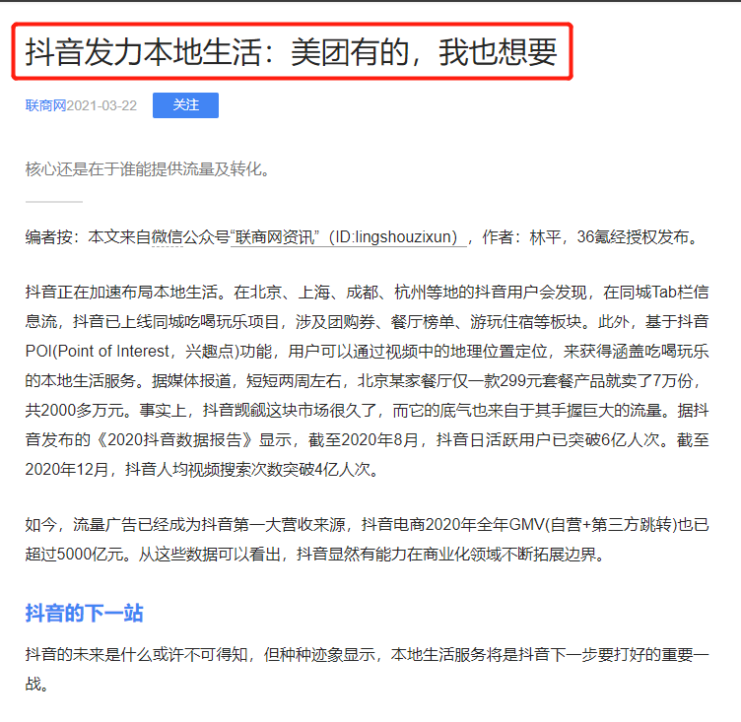
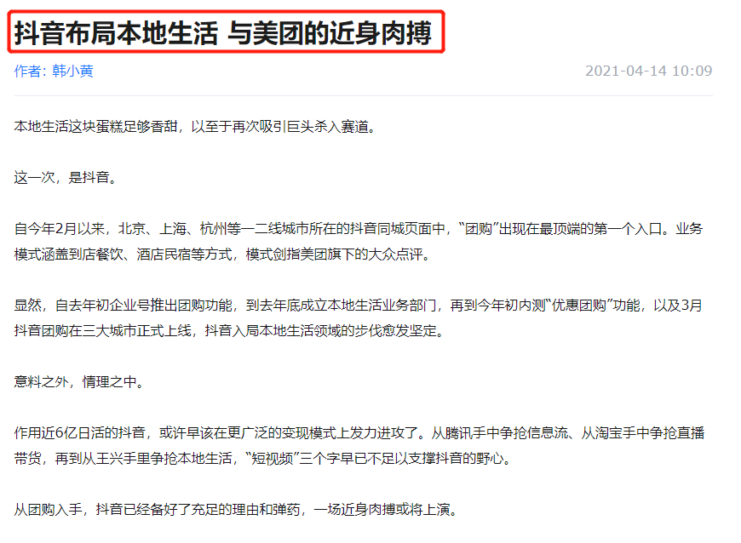
抖音同城号的现象级扶植
在抖音的未来发展版图中
抖音同城号
已经升级成为抖音干翻美团的最大杀手锏

Slide 27
抖音：大力扶持探店同城号
1.探店内容优先展示
2.探店团荣誉榜单
3.创作者训练营集训
4.定期流量扶持
可以提高创作视频的曝光度，增加视频的播放量，
且如果创作者根据视频内容参加相关的全民任务，还有机会得任务奖励。
加入探店团，平台每期会展示相关的荣誉榜单，创作者入榜后会提高相应的平台影响力，进而可能会有更多与企业、商家合作的机会，增加商业变现能力。
平台会对入团的创作者进行相应的培训，帮助提高其创作能力。
有了平台的流量扶持，就为创作者增加了涨粉和变现的机会。

Slide 28
抖音同城号的现象级扶植
#探星计划介绍
#探星计划扶持
扶持资源：巨大流量资料包
参与达人：0~1W粉丝，美食探店类
活动时间：4.15~9.15
参与步骤：
第1步——抖音搜索：探星计划；
第2步——投稿添加话题#探星计划，并添加有团购的poi投稿
拍视频领流量
每周美食poi投稿≥3, 1W流量包
探店快闪领流量
完成1家指定餐厅拍摄投稿，2W流量包
涨粉赢流量
本周涨粉量排名TOP20%，5W流量包
千分账号达成
粉丝达到1000，扶持200dou+

Slide 29
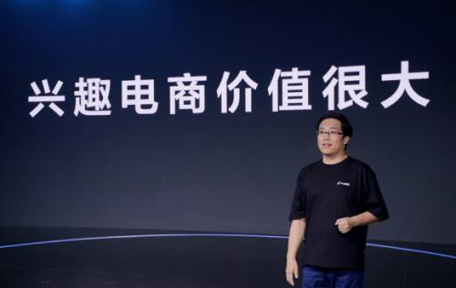
抖音兴趣电商的迅猛崛起
“兴趣电商”由抖音电商总裁康泽宇提出
“兴趣电商是一种基于人们对美好生活的向往，满足用户潜在购物兴趣，提升消费者生活品质的电商。”，也就是去主动帮助用户发现他所感兴趣的那些东西。
比如，你没听过这间店之前，你是不知道你喜欢这间店的，你看到探店达人介绍这间店之后，你的反应可能是：走，去打卡！

Slide 30
抖音兴趣电商的迅猛崛起
用户今天的消费习惯不再被渠道主导，而是被兴趣主导
我们已经不满足于只为刚需的商品消费，而是愿意为一些自己喜欢的，感兴趣的，好奇的，从未经历过或体验过的的商品消费
探店达人为这部分人提供了选择：用视频镜头，真实地告诉他们什么店/什么菜品是好的，适合吃喝玩乐的，值得你去体验和打卡的，从而引导这些人去消费

Slide 31
探店达人的底层逻辑：满足四方需求，驱动探店商业闭环
探店创作者：
物质/新体验需求
用户：种草需求
商家：消费者需求
平台：日活带货需求
对没时间没耐心亲自试错的用户来说，他希望能种草一些不踩雷的好店，获得满意的消费体验，比如吃到好吃的食物，感受舒服的环境，拍到好看的照片
对不擅长利用新媒体推广获客的商家来说，他希望能有一批有流量的人来为自己的店面做宣传，带来可到店消费的客户，增加自己的店流量和销售额
对一直想提升消费价值，保持日活和增加用户黏性的平台来说，他希望引领一个【全民带货】的时代，把流量分给更多的素人小V，打造从内容到消费的闭环
对有时间和兴趣去探究新事物的探店达人来说，他希望能低成本甚至0成本的体验不同的新事物，并输出体验感受满足自己的表达欲，同时还能赚到钱

Slide 32
探店达人的商业底层逻辑
免费提供吃喝和推广费
店铺
商家
探店
达人
用户
消费
体验后输出感受发布内容
抖音
平台
在抖音被探店达人种草后，去商家打卡
发力本地生活，打造体验与消费的闭环

Slide 33
素人做探店达人的五大收获
社交价值
白嫖价值
IP价值
变现价值
体验价值
可以接触到许多商家资源，认识不同的探店达人
不仅能扩宽自己的人脉圈子，也能提升自己在现有圈子中的社交地位，冠以“有趣”人设
可以置换到许多免费吃喝的资源，也就是“白嫖”
相比起大多数消费者的“花钱才能吃饭”，你甚至可以白嫖到一日三餐
可以通过输出内容为自己带来曝光和流量
提升知名度，打造自己的个人IP
可以接到付费推广
甚至把自己的兴趣爱好和生活技能发展为收入比主业还多的副业，乃至变为主业
可以不断接触新的人事物
给自己的生活增加创意和乐趣，感受另一种新奇的生活方式

Slide 34
前期准备——创建一个有门面的探店达人号
01

Slide 35
创建探店达人号的2个核心事项
竞对分析
账号创建

Slide 36
02
竞对分析

Slide 37
为什么第一步就要先做竞对分析？
找到做探店达人的感觉
开展案例式学习
相信大脑的记忆，会内化成你的创意。看过100个探店达人账号的人，和没看过1个探店那人账号的人，对“探店达人”的概念，注定是截然不同的认知
那些已经成功了的“探店达人”账号，一定被市场验证过、且具备了成功的底层逻辑，找到这些账号成功背后的共性基因，并迁移到自己的账号创作中，可以让你少走很多弯路。
竞对分析的本质：避免自嗨，培养用户思维

Slide 38
案例式学习的四个步骤
第一步
第二步
第三步
第四步
搜索收集
拆解分析
提炼共性
微创新
不是盲目搜索搜集，是主题式搜索收集
比如，你现在要做探店达人的抖音账号，你就需要把抖音探店达人主题下的所有账号，搜索收集起来
把账号拆解成一个个子项目，进行分析
包括且不限于：名字、简介、背景图、封面图、文案、标题、排版、封面、开篇、结尾、背景音乐、妆容、服装、道具、场景、特效、……
提炼头部账号背后相通的底层逻辑
好名字，有几种命名方式？
好文案，有几种表达方式？
好封面，有几种排版方式？
······
不是原封不动的抄袭模仿而是根据自己的实际情况结合第三步提炼出来的共性方式，进行微创新，来生产作品

Slide 39
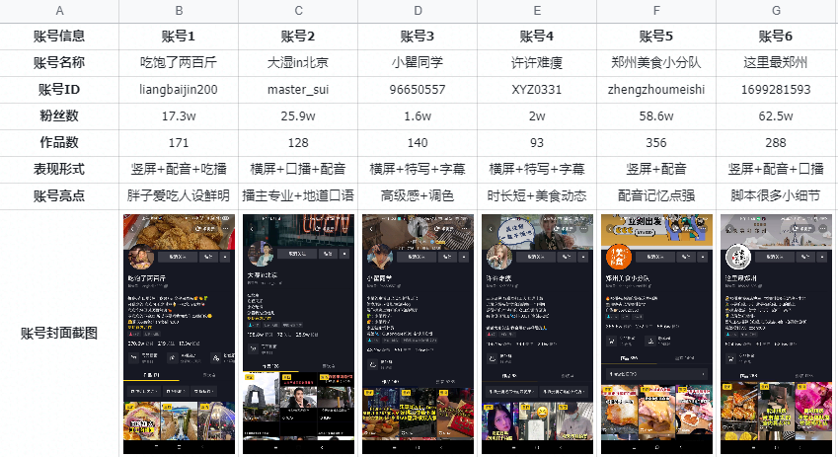
探店达人案例式学习的抖音账号案例库
一共为你收集了20个探店达人的抖音账号
替你解决“账号搜不到”“搜到又拿不准值不值得参考”等等各种麻烦。
这些账号未必是最高粉丝量，未必都在一线城市
但一定都是最具特色，最具有参考借鉴价值的账号。
探店达人竞品分析（抖音账号）案例库链接：https://j9ru8hi4u0.feishu.cn/sheets/shtcnwCSSVHIw1CiteDXIDXX9Qh?sheet=j3XJL0

Slide 40
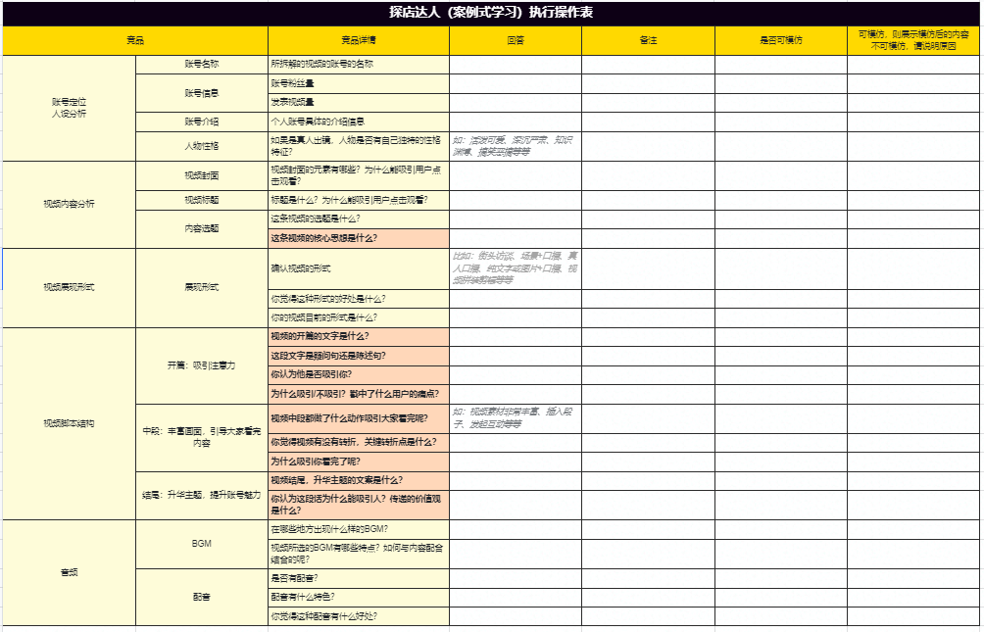
探店达人案例式学习的执行操作表
基于前面的20个抖音账号案例库，选择你特别想参考模仿的账号和视频
选择好之后，你可以根据《执行操作表》来填写，填写的过程，就是你思考视频拍摄创意的过程。
刚开始填写的时候，可能会很难，写多了，就容易多了，这是创造新事物必须经历的过程
探店达人竞品分析（抖音账号）案例库链接：https://j9ru8hi4u0.feishu.cn/sheets/shtcnwCSSVHIw1CiteDXIDXX9Qh?sheet=358a28

Slide 41
关于竞品分析的4个Tips
如果你是自主学习能力很强的人，完全可以根据“案例式学习的四个步骤”去进行个性化自主学习，你的收获会更强，成就会更高。
如果你没有很多时间自主学习，那你直接从我们整理好的20个案例库，结合《执行操作表》，来产出你探店达人账号的视频创意。
我知道填写《执行操作表》很难，但相比于你从0~1摸索一个新账号的视频创意，这已经是最简单，最保险、最容易出成绩的方法了
如果你觉得这种学习方式依然很难，没关系。接下来我们每一个章节，都会给你提供一个标准创作模板，你直接改写就行，等于手把手教你用最简单的方式成为探店达人。这就是“保姆式”教学。

Slide 42
03
账号创建

Slide 43
账号创建误区1：有必要整得那么复杂吗？
账号包装三项表
市面上的绝大部分课程，都喜欢把账号包装弄得很神秘很复杂（如左图）
你随眼一看，觉得挺牛逼，但事实上，除了增加你的认知负担，没一点卵用，因为你看花眼了，也不知道下一步应该怎么做
你需要的，并不是为什么要这么做，而是你下一步应该怎么做
所以，这次我不想增加你的认知负担，不想你浪费很多时间去研究价值不高的东西，直接简单粗暴地告诉你应该怎么做就行了
昵称
头像
背景图（头图）
方法
实例
类型
尺寸（像素）
□ 谐音+名称
彭十六，谐音石榴
□ 单人照
□ 快手：1125*708
□ 性别反差+名称
M哥
□ 多人照
□ 抖音：1125*633
□ 蹭大IP+名称
无敌灏克
□ 真人文字
1、主演出境强化品牌输出
2、简介的再次补充介绍
3、引导关注
4、色彩协调
□ 场景+人物
田园刘娟
□ 漫画
□ 成语+选题方向+名称
信口开盒
□ 产品实物
□ 产品属性+名称
大码胖娃娃
□ logo图
□ 名称+垂直内容方向
多多的减肥日记
□ 纯文字
□ 品牌名+日常认知口语词
果果家的小仙女
□ 漫画像
□ 职业+名称
主持人王芳
□ 工厂实况
□ 行业专家+名称
阿纯是打假专家
□ 居家实况
□ 店铺名
常熟歌维尚女装
□ 店铺实况
□ 内容方向+名称
种草丛
…………
…………
…………

Slide 44
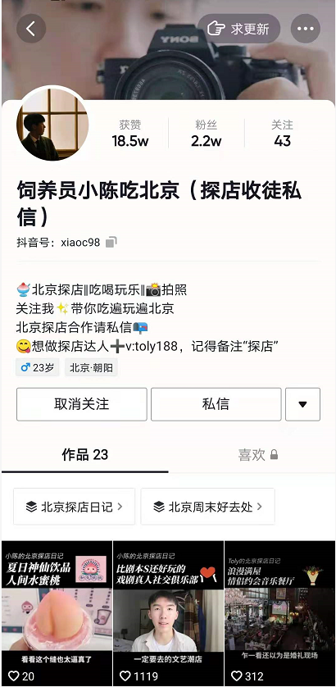
账号创建误区2：账号页面设置有那么讲究吗？
很多人在账号页面设置这个步骤，花了很多时间去研究，说是为了统一VI色，为了体现个人的人格魅力，为了展示账号独一无二的风格特色，等等
账号页面设置最重要的作用，是准确传达账号信息
展示人格魅力和账号风格特色的，是你的每一个视频

Slide 45
账号创建的标准模板：页顶和头像
页顶图片：
首选你喜欢的图片（不需要图片传递啥关键信息）
如果没有喜欢的图片，那就选你拿着美食相关的图片，比如你拿着奶茶，或你正在吃饭的照片
头像图片：
首选你喜欢的个人形象照片
如果没有，那就拍个你正在吃美食的照片，
比如，你拿着一杯奶茶

Slide 46
账号创建的标准模板：账号昵称
昵称必须自带两个关键信息：
城市（同城流量的扶持&精准用户区域认同感）
探店属性（比如：吃/喝/玩/乐/游等等）
昵称命名的五个原则：
避免生僻（不好打出来的字/不经常出现的字/容易混淆的字）
易记好懂（以口语化的词为主，比如：小陈/大果/贾哥之类的称呼）
定位属性（跟探店属性强相关，不断强化探店定位）
朗朗上口（比如成语谐音，便于朗读和口口相传，易于搜索）
精炼简短（最好3~5个字，最长不超过8个字，个别特殊情况除外）

Slide 47
账号创建的标准模板：账号昵称
昵称命名的5种标准模板：
小/大x（姓氏）吃xx（城市）
小/大x（姓氏）xx（城市）美食日记
x（姓氏）哥/姐吃xx（城市）
小/大x（姓氏）吃喝玩乐在xx（城市）
小/大x（姓氏）吃/玩/游xx（城市）
举例：
小温北京日记
大果玩长沙
贾哥吃北京
Tips：不需要你脑洞创新，只需要根据以上5种标准模板来命名即可

Slide 48
账号创建的标准模板：个人账号介绍
个人账号介绍标准模板：
🍧XX（城市）探店 ‖ 吃喝玩乐 ‖ 📸拍照
关注我 ✨ 带你吃遍玩遍XX（城市）
XX（城市）探店合作请私信📭
举例
🍧北京探店 ‖ 吃喝玩乐 ‖ 📸拍照
关注我 ✨ 带你吃遍玩遍北京
北京探店合作请私信📭

Slide 49
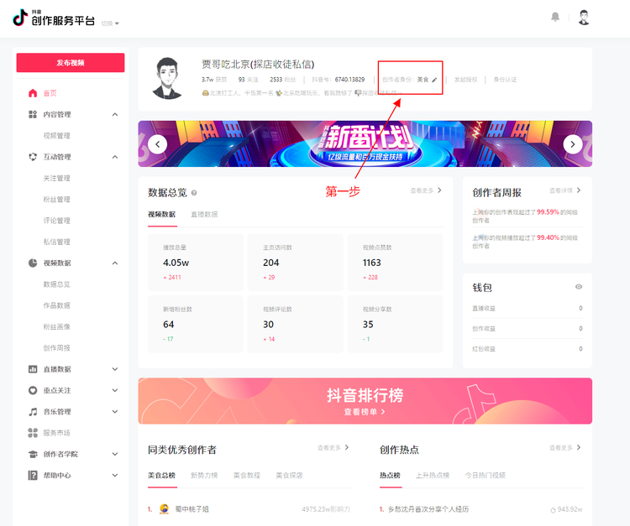
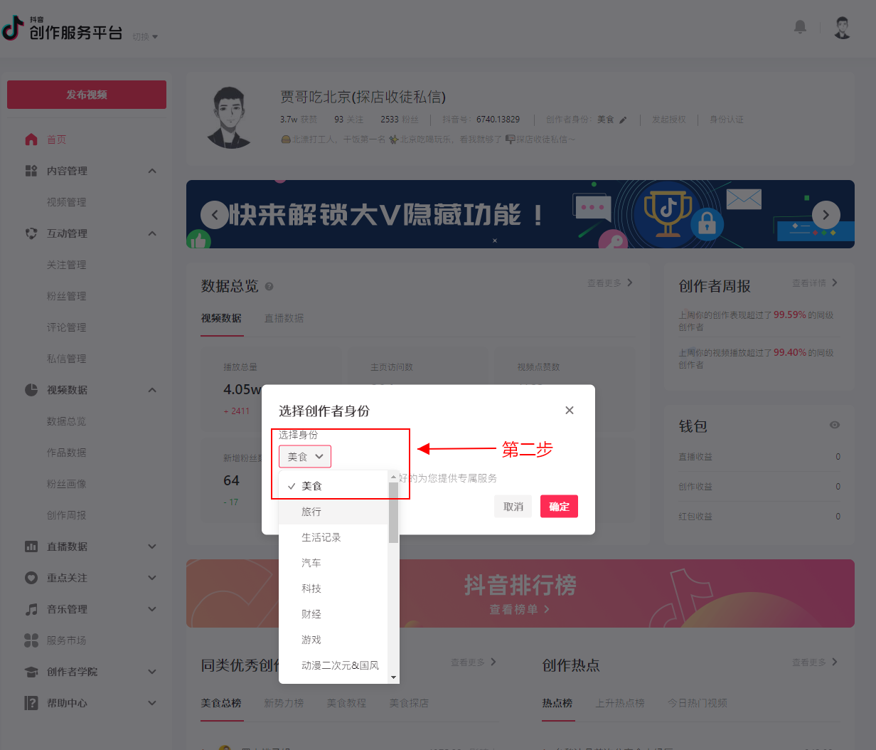
账号设置的一个重要事项
一定要在抖音创服务平台设置自己账号的精准垂类：美食（因为设置垂类精准，能得到精准流量的扶持）

Slide 50
账号注册一个很重要的Tips
注册探店达人抖音号，尽量不要实名制！
当你日后真的把账号做起来，想卖给某公司时，是没有公司接手实名制账号的

Slide 51
关于账号创建的小结
账号页面设置最重要的作用，是准确传达账号信息，展示人格魅力和账号风格特色的，是你每一个视频
不需要你太多的脑洞创新，你只需要根据我们提供的标准模板来填写个人账号信息即可。标准模板不能保证你的账号做到100分，但能保证做到80分的水平，对一个新人来说，这是避免做到60分，甚至更低水平的最好方式。
一定要在抖音创作者后台设置自己账号的精准垂类：美食（因为设置垂类精准，能得到精准流量的扶持）

Slide 52
感谢你认真听讲

